Slide 1
MHW3
Erba Samuel
O46000971
12/04/2021

Slide 2
RIEPILOGO
In questo homework, è stata creata la pagina «servizi» del sito «La Palma Blu». Nella pagina, sarà visibile lo stesso ‘header’ della home page, così da potersi spostare in tutte le sezioni del sito. (Non appena saranno implementate). Tornado alla sezione «servizi», sarà possibile visualizzare la copertina, la descrizione, la durata e l’anno di uscita del film che viene trasmesso nell’evento del lunedì. Inoltre, nel footer della pagina, è stato aggiunto un tasto che mostra il meteo della città (Catania) in cui sono presenti le nostre strutture.

Slide 3
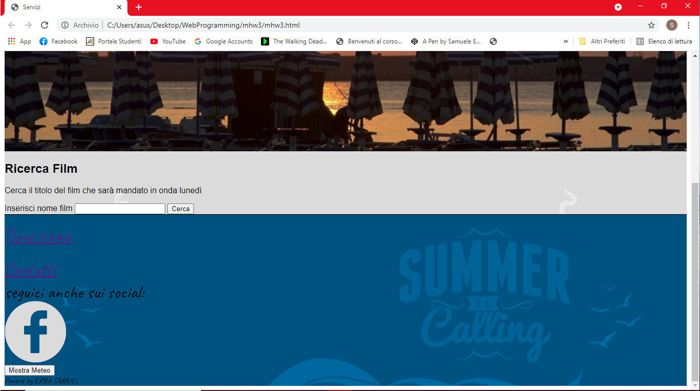
ANTEPRIMA

Slide 4
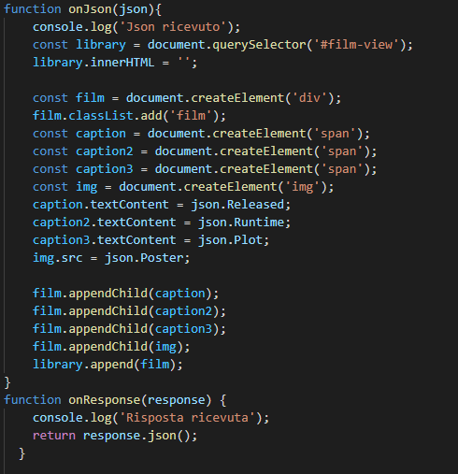
Funzioni onJson e OnResponse
In queste due funzioni andiamo a lavorare con l’oggetto di tipo json che ci verrà restituito dall’API in utilizzo. Per esempi nella riga
Caption.textcontent = json.Relased;
Stiamo risalendo all’oggetto json che ha come attributo relased.
Nella funzioneOnResponse stiamo facendo il parsing del contenuto che ci verrà restituito sotto forma di oggetto (json).

Slide 5
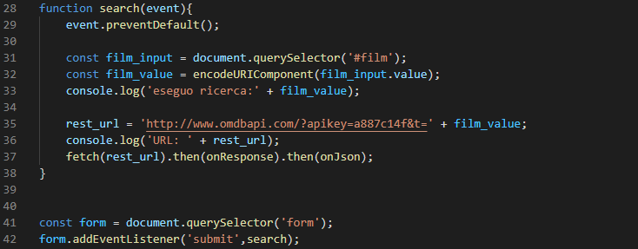
Funzione search
In questa funzione viene implementa una ricerca tramite il form html, dove dentro vi è un input che in base al nome digitato ci restituirà le informazione tramite l’accesso all’API. Viene inoltre effettuate anche la fase di fetch basata sulle promise.

Slide 6
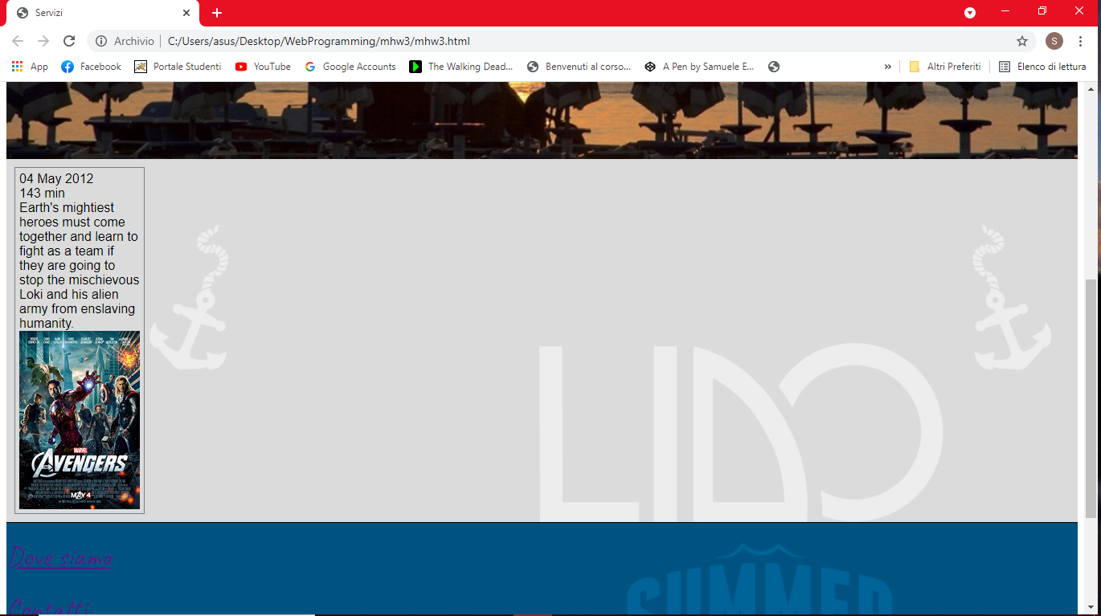
Dimostrazione
Ricerca ‘Avengers’

Slide 7
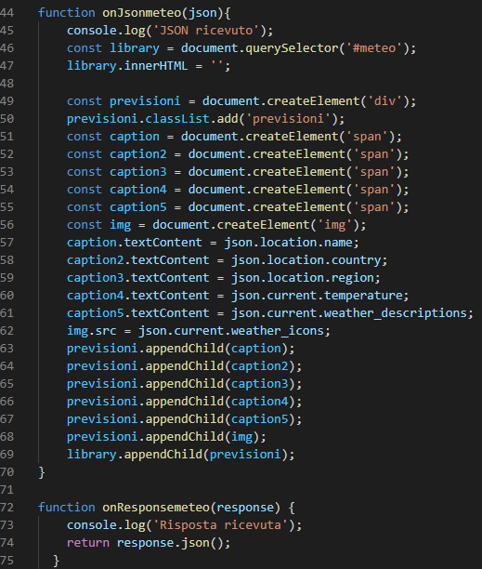
Funzioni onJsonMeteo e
OnResponseMeteo
Queste due funzioni, sono uguali alle precedenti ma implementano la seconda API utilizzata.

Slide 8
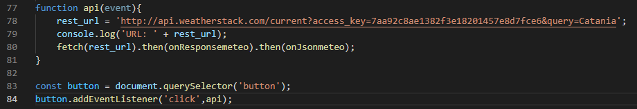
Funzione api
Qui, viene implementato un bottone che attiverà il funzionamento della seconda API, ovvero al click sul bottone verrà mostrato il meteo della città in cui sono presenti le strutture.

Slide 9

Dimostrazione

